Slide 1
什么是 HTML？
HTML 是用来描述网页的一种语言。
HTML 指的是超文本标记语言 (Hyper Text Markup Language)
HTML 不是一种编程语言，而是一种标记语言 (markup language)
标记语言是一套标记标签 (markup tag)
HTML 使用标记标签来描述网页

Slide 2
<html>
<body>
<h1>我的第一个标题</h1>
<p>我的第一个段落。</p>
</body>
</html>

Slide 3
* address - 地址
* blockquote - 块引用
* center - 举中对齐块
* dir - 目录列表
* div - 常用块级容易，也是css layout的主要标签
* dl、dt、dd - 定义列表
* fieldset - form控制组
* form - 交互表单
* h1 - 大标题
* h2 - 副标题
* h3 - 3级标题
* h4 - 4级标题
* h5 - 5级标题
* h6 - 6级标题
* hr - 水平分隔线
* isindex - input prompt
* menu - 菜单列表
* noframes - frames可选内容，（对于不支持frame的浏览器显示此区块内容
* noscript - 可选脚本内容（对于不支持script的浏览器显示此内容）
* ol、li - 排序表单
* p - 段落
* pre - 格式化文本
* table - 表格
* ul、li - 非排序列表

Slide 4
* a - 锚点
* abbr - 缩写
* acronym - 首字
* b - 粗体(不推荐)
* bdo - bidi override
* big - 大字体
* br - 换行
* cite - 引用
* code - 计算机代码(在引用源码的时候需要)
* dfn - 定义字段
* em - 强调
* font - 字体设定(不推荐)
* i - 斜体
* img - 图片
* input - 输入框
* kbd - 定义键盘文本
* label - 表格标签
* q - 短引用
* s - 中划线(不推荐)
* samp - 定义范例计算机代码
* select - 项目选择
* small - 小字体文本
* span - 常用内联容器，定义文本内区块
* strike - 中划线
* strong - 粗体强调
* sub - 下标
* sup - 上标
* textarea - 多行文本输入框
* tt - 电传文本
* u - 下划线
* var - 定义变量

Slide 5
可置换元素，可以设置高框
img, input, textarea, select

Slide 6
样式解决了一个普遍的问题
HTML 标签原本被设计为用于定义文档内容。通过使用 <h1>、<p>、<table> 这样的标签，HTML 的初衷是表达“这是标题”、“这是段落”、“这是表格”之类的信息。同时文档布局由浏览器来完成，而不使用任何的格式化标签。
由于两种主要的浏览器（Netscape 和 Internet Explorer）不断地将新的 HTML 标签和属性（比如字体标签和颜色属性）添加到 HTML 规范中，创建文档内容清晰地独立于文档表现层的站点变得越来越困难。
为了解决这个问题，万维网联盟（W3C），这个非营利的标准化联盟，肩负起了 HTML 标准化的使命，并在 HTML 4.0 之外创造出样式（Style）。
所有的主流浏览器均支持层叠样式表

Slide 7
CSS 元素选择器
最常见的 CSS 选择器是元素选择器。换句话说，文档的元素就是最基本的选择器。
如果设置 HTML 的样式，选择器通常将是某个 HTML 元素，比如 p、h1、em、a，甚至可以是 html 本身：
html {color:black;}
h1 {color:blue;}
h2 {color:silver;}
选择器权重
第一等：代表内联样式，如: style=””，权值为1000。
第二等：代表ID选择器，如：#content，权值为100。
第三等：代表类，伪类和属性选择器，如.content，权值为10。
第四等：代表类型选择器和伪元素选择器，如div p，权值为1。

Slide 8
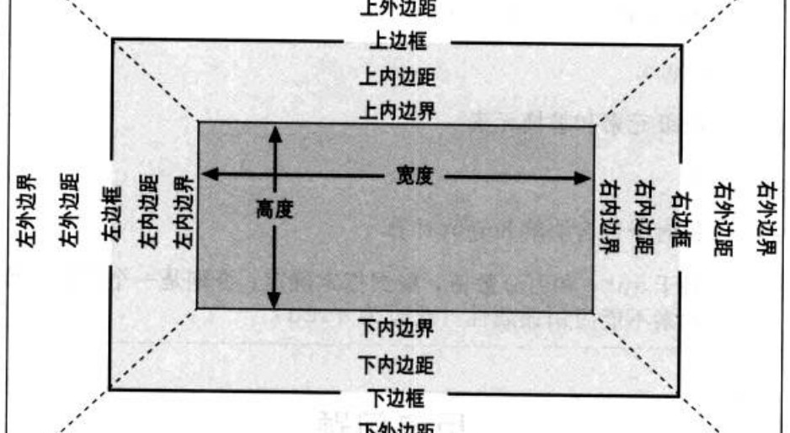
盒子模型

